Slide 1



基於 Docker 的 ASP.NET Core Web API 開發
2017/05/24 Shawn

Slide 2



內容綱要
Develop ASP.Net Core Web API
Deploy ASP.Net Core Web API on Docker
Demo and Lab

Slide 3


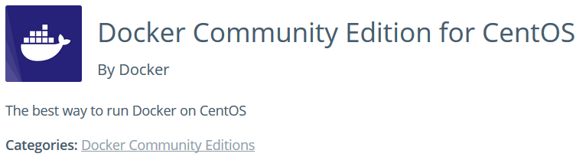

開發環境
Windows 10 Home x64 1703
Linux CentOS 7 x64 1503 / On VMware
Docker CE / On Linux CentOS
Visual Studio 2017
.Net Core SDK 1.0.3
.Net Core 1.1.1

Slide 4
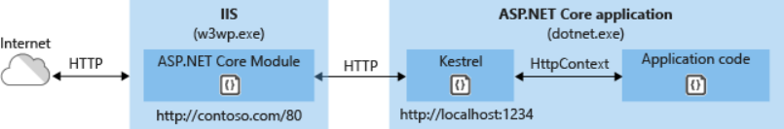
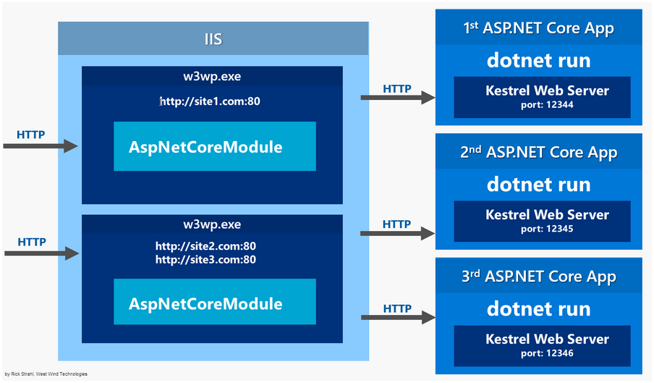
ASP.NET Core
ASP.NET Core 核心設計上是採用
Open Web Interface for .NET (OWIN) 為概念
發展，OWIN 在概念上就強調以程式碼來定義
系統功能
*Kestrel Server 是以 libuv 為基礎開發的
Web Server 代管行程 (Hosting Process)
藉由 libuv 的協助 Kestrel Server 可跨平台
也可適用於 IIS 讓 IIS 可直接將 HTTP 的要求
直接轉送給 Kestrel Server

Slide 5
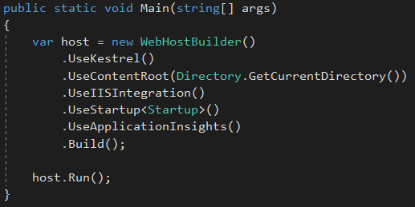
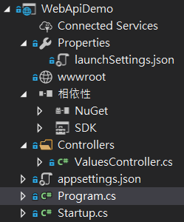
Program.cs
An ASP.NET Core app is
simply a console app that
creates a web server in its
Main method.
Program.cs
*Main entry point
Define web host and startup class
*UseKestrel：定義使用 Kestrel Web 服務器
UseContentRoot：指定要由 Web 主機使用的內容根目錄
UseIISIntegration：定義在 IIS 和 IIS Express 中託管
UseStartup：定義啟動類
UseApplicationInsights：配置 IWebHostBuilder 以使用 Application Insights 服務
Build and Run：構建承載應用程式的 IWebHost 物件並開始監聽傳入的 HTTP 請求

Slide 6
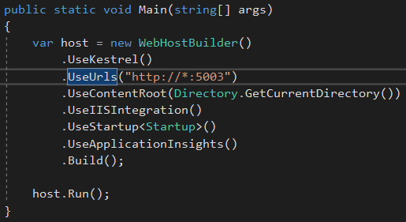
Program.cs
*設定 Web API 的網址
使用方法 UseUrls("http://*:5003")

Slide 7
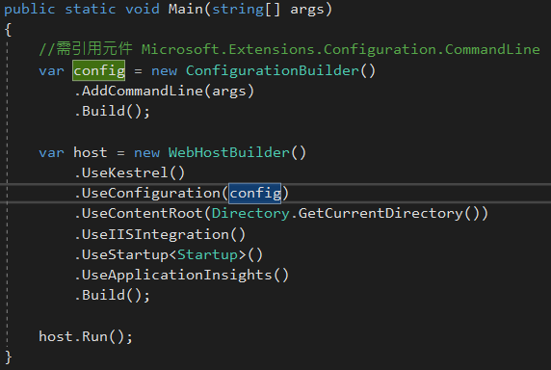
Program.cs
*設定 Web API 的網址
使用命令列帶入參數
從 Nuget 加入元件
運行應用程式時使用命令
在 Main 方法中讀取參數
透過 UseConfiguation 方法載入
帶入參數
dotnet run
--server.urls "http://*:5003"

Slide 8
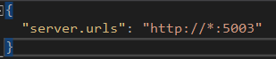
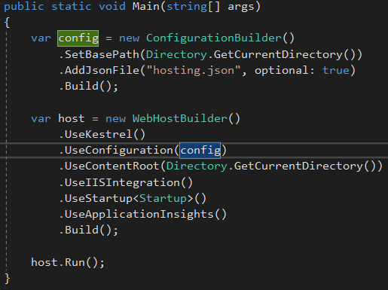
Program.cs
*設定 Web API 的網址
使用設定檔
加入 hosting.json
在 Main 方法中讀取配置檔
透過 UseConfiguation 方法載入
如果是從VS執行則需修改
launchSettings.json 的
applicationUrl 節點

Slide 9
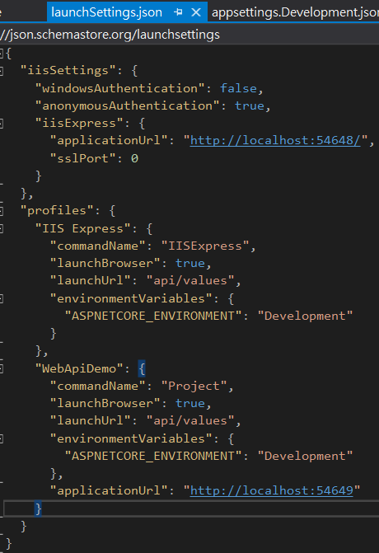
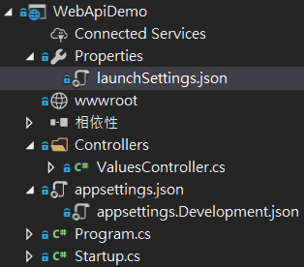
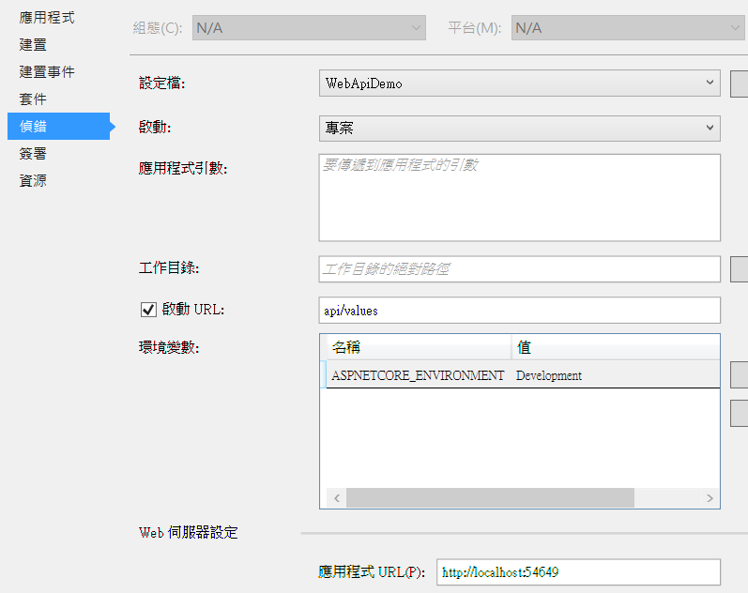
launchSettings.json
*主要用於配置偵錯時使用的特定設置
包含命令參數、起始網址、環境變數等

Slide 10
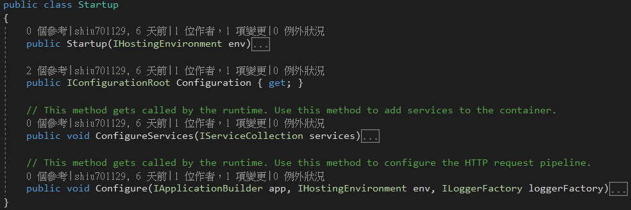
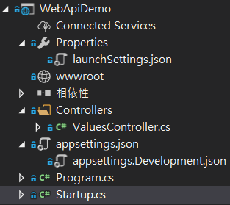
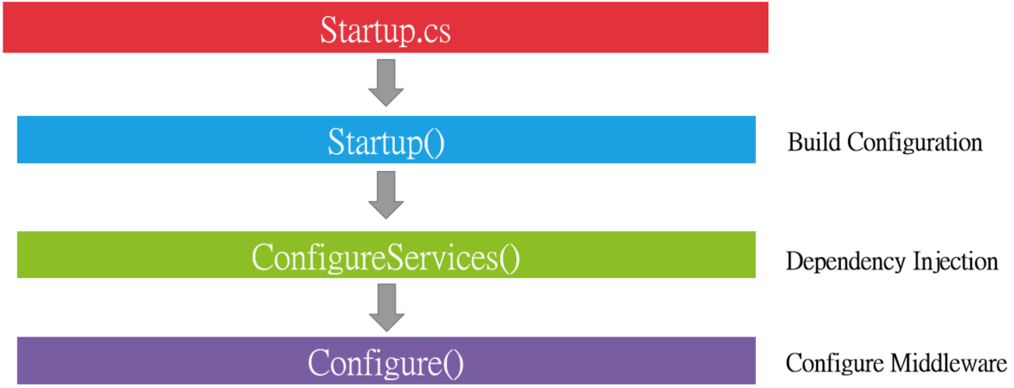
Startup.cs
The Startup class is where you define the request handling
pipeline and where any services needed by the app are
configured. The Startup class must be public and contain the
following methods.
Startup.cs
*Startup：註冊配置檔來源並建立配置檔物件
*ConfigureServices：使用依賴注入 (DI) 的方式定義 app 所需使用的服務 (例如 ASP.NET MVC Core framework, Entity Framework Core, Identity 等)
*Configure：定義在 HTTP 請求管道中要使用的中間件

Slide 11
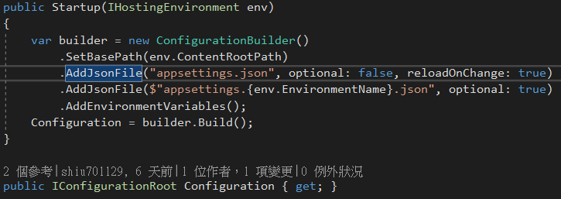
Startup.cs
The Startup class constructor can
accept dependencies that are
provided through dependency
injection.
You can use IHostingEnvironment
to set up configuration sources and
ILoggerFactory to set up logging providers.
Startup()
SetBasePath：設定網站基礎路徑的提供者
AddJsonFile：添加 JSON 配置檔的提供者
AddEnvironmentVariables：添加環境變數配置的提供者
Build：依據註冊的來源建構 Key/Value 型態的 Iconfiguration 物件

Slide 12
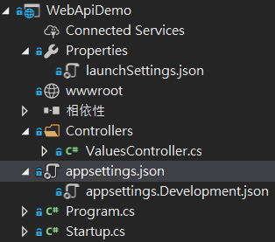
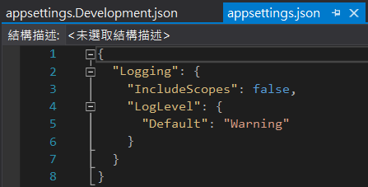
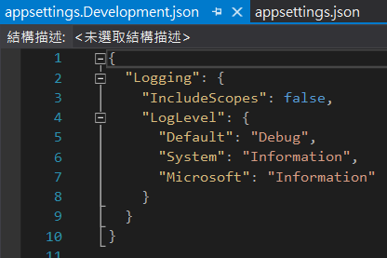
appsettings.json
Configuration["ConnectionStrings:DevConnection"];
services.Configure<SiteConfig>(Configuration.GetSection("SiteConfig"));

Slide 13
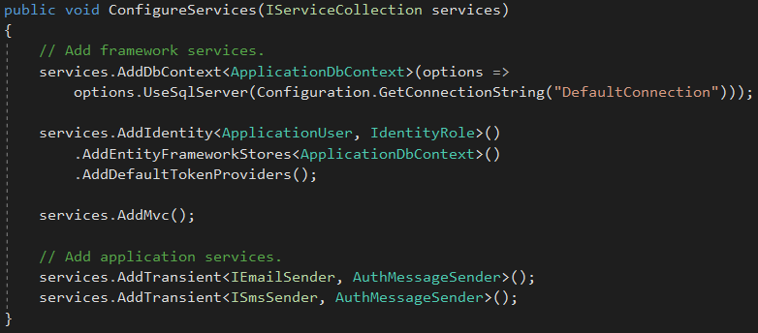
Startup.cs
The ConfigureServices
method is optional
Some features are
added before they're wired
up to the request pipeline
For features that require substantial setup there are Add[Service] extension methods on IServiceCollection. This example from the default web site template configures the app to use services for Entity Framework, Identity, and MVC
Adding services to the services container makes them available within your application via dependency injection.
Notes:
ASP.NET Core 核心內建了基本的相依注入 (Dependency Injection) 能力，這意味著 ASP.NET Core 應用程式具有更強的擴充能力，
連帶的如 ASP.NET Core MVC (ASP.NET Core 的 Web 開發框架) 也受惠於 ASP.NET Core 的相依注入功能，可在 Controller 內直接注入介面物件。
可定義的服務有實現了一系列IService的IServiceCollection，如：ASP.NET MVC Core framework、Entity Framework Core、Identity 等等
服務是應用中用於通用調用的元件。服務通過依賴注入獲取並使用。
ASP.NET Core 內置了一個簡單的控制反轉（IoC） 容器，它默認支持構造器注入，並且可以方便的替換成你自己選用的 IoC 容器。
ASP.NET Core 內提供了兩種相依注入功能，一種是管線式相依注入 (ASP.NET Core 稱它為 Framework-Provided Services)，另一種是由系統註冊的相依注入，由開發人員利用 ASP.NET Core 提供的 IServiceCollection 介面內的方法註冊需要的介面與服務，再由程式中取用。
IServiceCollection 支援四種類型的服務相依注入^{[6]}：
Transient: 每次要求時都建立，不論是否在同一範圍。
Scoped: 只在一個要求範圍內建立一次，在當下的範圍內等同於 Singleton。
Singleton: 只會提供一個物件的執行個體，但生成是由系統做。
Instance: 在應用程式的生命週期內只會提供一個物件的執行個體，但生成是由開發人員負責。
ASP.NET Core 也不限只能用 ASP.NET Core 本身的相依注入功能，若是有喜歡或慣用的相依注入元件 (如 Autofac、StructureMap 等)，也可以用它們取代內建的相依注入功能

Slide 14
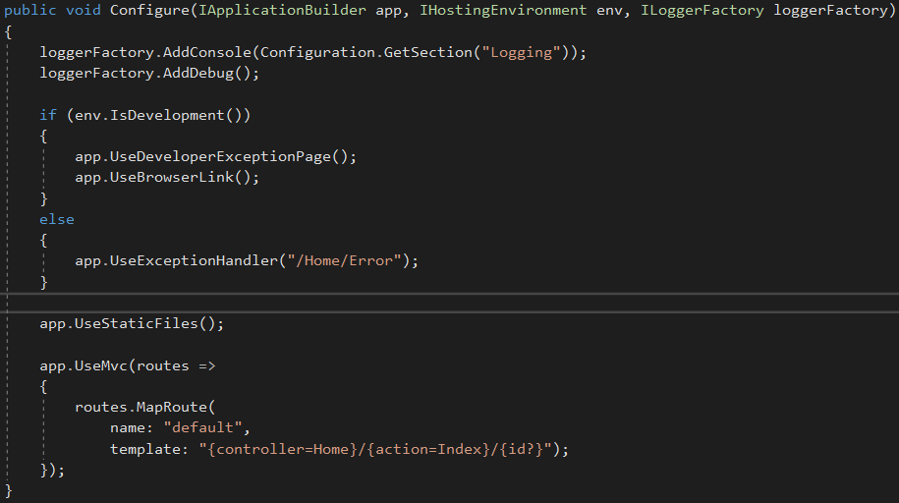
Startup.cs
The Configure method is used to specify how
the ASP.NET application will respond to HTTP
requests.
Middleware is software that is assembled into
an application pipeline to handle requests and
responses.
Each component chooses whether to
pass the request on to the next component in
the pipeline, and can perform certain actions
before and after the next component is
invoked in the pipeline.
Configure()
loggerFactory.Add() or Create()：註冊 Log 中間件或建立 Log 物件
*env.IsDevelopment()：取得系統環境變數判斷是否為開發環境
app.UseXXX()：註冊要使用的中間件
Notes:
ASP.NET Core 廣泛應用了 .NET 的擴充方法 (Extension Method)，將 ASP.NET Core 的功能模組 (ASP.NET Core 的術語是 Middleware) 以擴充方法的方式附掛在 IApplicationBuilder 介面上，以 Use 開頭的方法為命名標準，所有應用程式所需要的功能都必須添加在 Startup 類別內，DNX Runtime 在啟動時會搜尋應用程式內的 Startup 物件，並喚起它內部的特定方法 (如 Configure())，以加入應用程式的功能
Configure 方法：定義你的請求管道中的 中間件（middleware）來配置並請求和回應HTTP的管道命令
ASP.NET Core 中介軟體為一個 HttpContext 執行非同步邏輯，然後按順序調用下一個中介軟體或者直接終止請求。
簡單的說，中介軟體就是您的應用程式如何實現了IHttpContext，並做了相應的request 和 response和處理。
預設情況下，中介軟體的執行順序根據Startup.cs文件中，在public void Configure(IApplicationBuilder app){} 方法中註冊的先後循序執行。
我的理解是在我們的應用程式當中和業務關係不大的一些需要在管道中做的事情可以使用，比如身份驗證，Session存儲，日誌記錄等。
其實我們的 asp.net core專案中本身已經包含了很多個中介軟體。

Slide 15
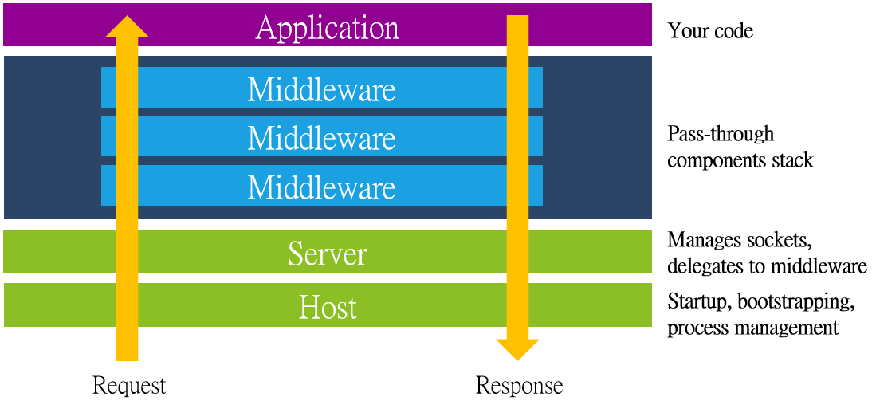
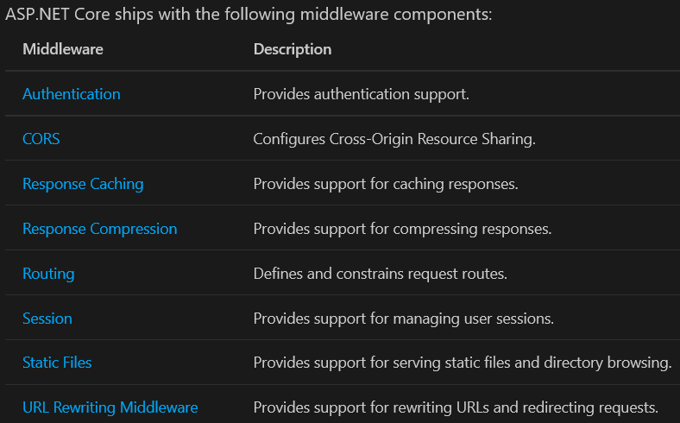
The Role of Middleware

Slide 16
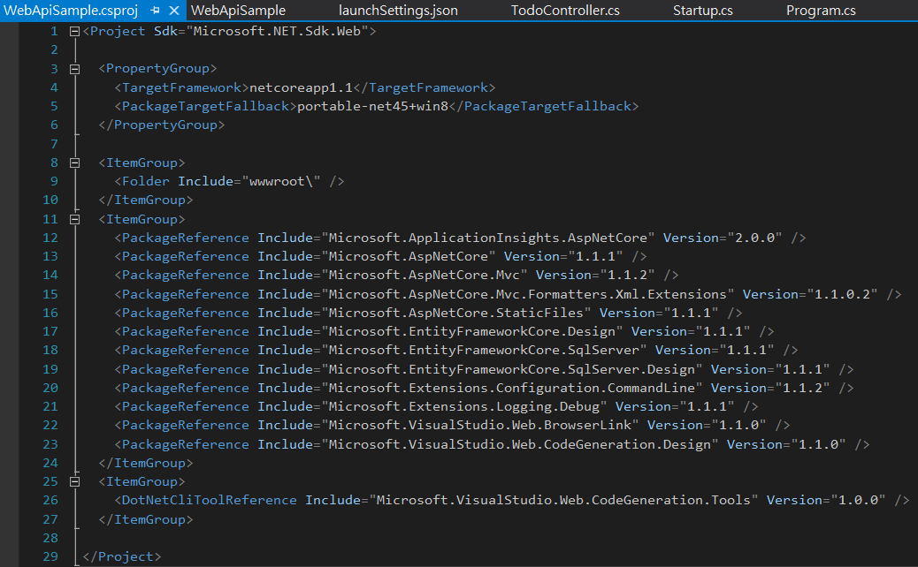
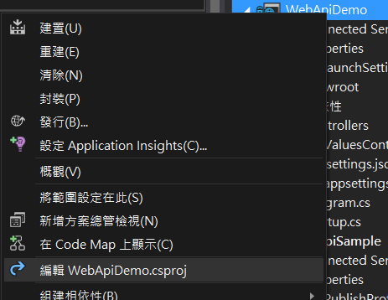
Project.csproj
The .csproj file is the
new way to handle the
compiler settings and
references for the project.
Notes:
https://docs.microsoft.com/en-us/dotnet/articles/core/tools/project-json-to-csproj

Slide 17
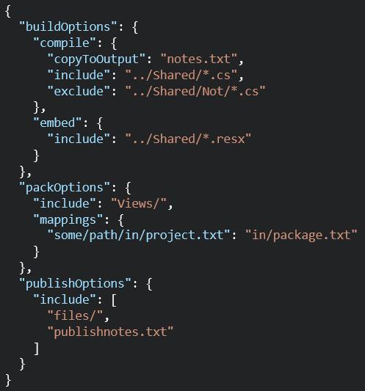
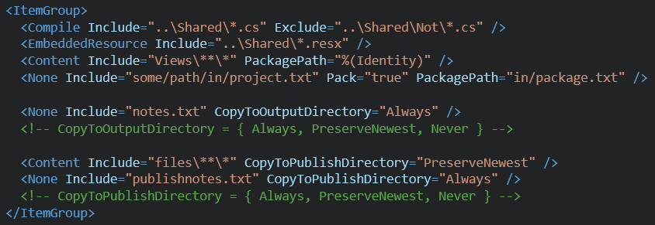
Project.csproj
https://docs.microsoft.com/en-us/dotnet/articles/core/tools/project-json-to-csproj

Slide 18
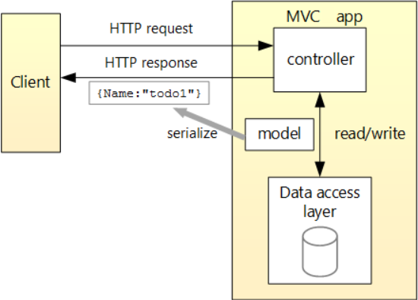
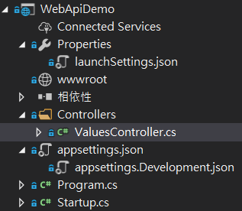
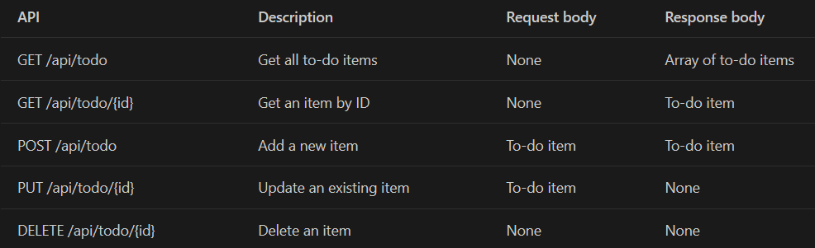
Controller
Client 使用 Web API（瀏覽器、移動應用等）
Model 表示應用程式中的數據物件（POCO）
Contorller 是處理 HTTP 請求並創建響應的物件

Slide 19
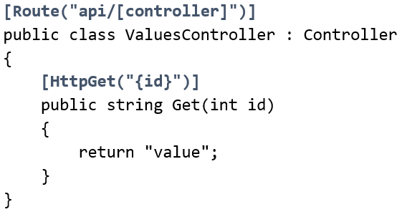
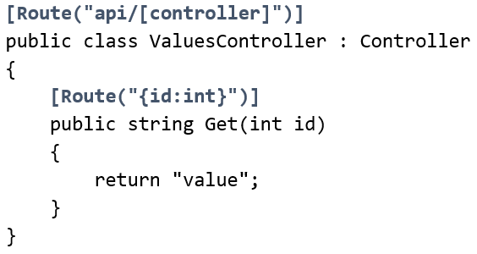
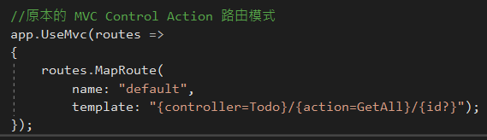
Controller
路由
Attribute Route templates can be defined
using HTTP Method attributes
Attribute Routing can be used directly in
controllers

Slide 20
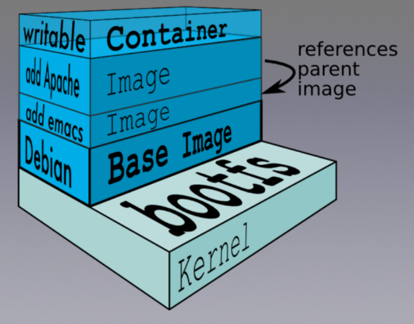
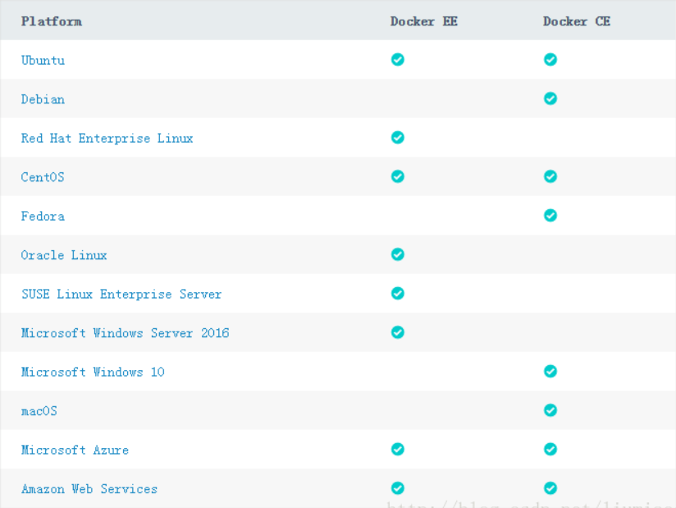
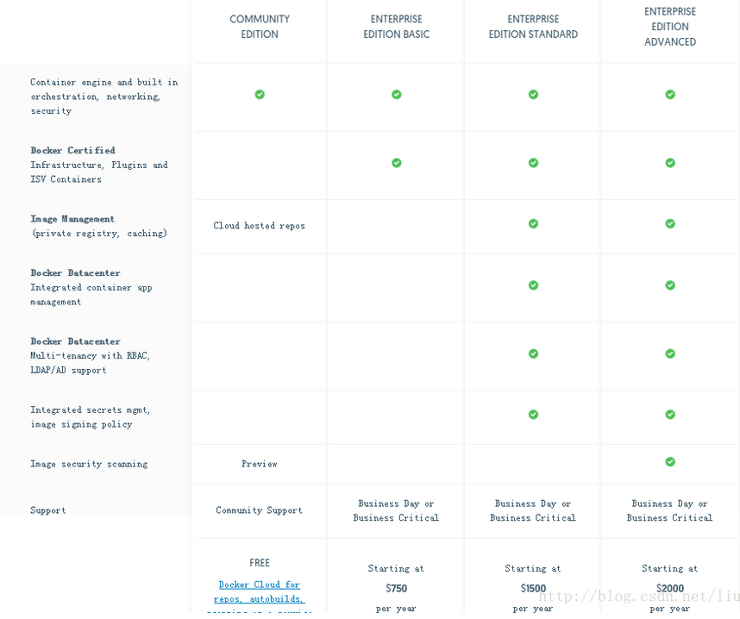
Deploy ASP.Net Core Web API on Docker

Slide 21
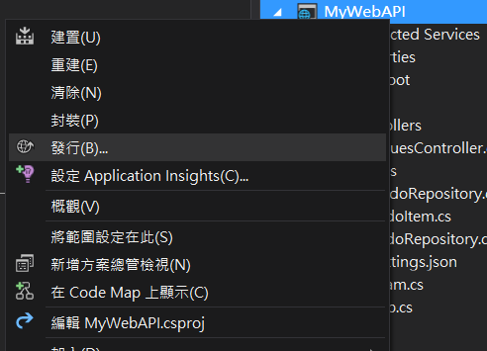
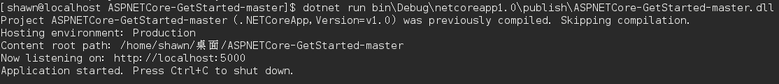
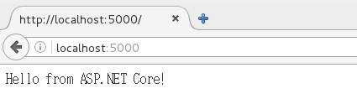
Deploy ASP.Net Core Web API on Docker
將 ASP.NET Core 程式打包
dotnet publish
執行打包後的程式，確定運作正常
dotnet run bin\Debug\netcoreapp1.0\publish\ASPNETCore-GetStarted-master.dll

Slide 22
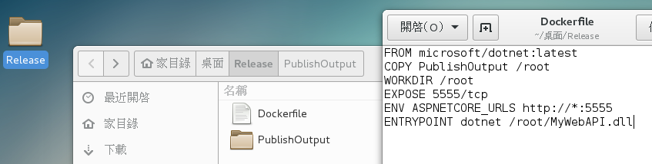
Deploy ASP.Net Core Web API on Docker
*建立 Dockerfile
FROM microsoft/dotnet:latest
COPY PublishOutput /root
WORKDIR /root
EXPOSE 5555/tcp
ENV ASPNETCORE_URLS http://*:5555
ENTRYPOINT dotnet /root/MyWebAPI.dll
FROM tells Docker that you want to base your image on the existing image called
COPY and WORKDIR copy the current directory’s contents into a new directory inside the container called and set that to the the working directory for the subsequent instructions
EXPOSE tells Docker to expose port 5555(the default port for ASP.NET Core is 5000) on the container
ENV sets the environment variable ASPNETCORE_URLS in the container. This will ensure that ASP.NET Core binds to the correct port and address
ENTRYPOINT specifies the command to execute when the container starts up. In this case, it’s dotnet run

Slide 23
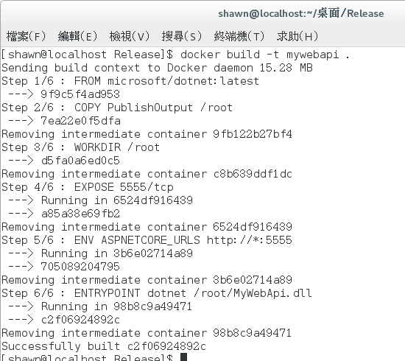
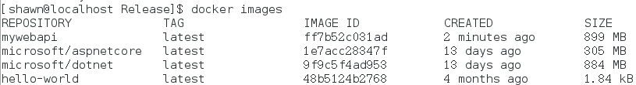
Deploy ASP.Net Core Web API on Docker
建置 Docker Image
*docker build -t mywebapi .
--tag, -t
Name and optionally a tag in the ‘name:tag’
format
docker images

Slide 24
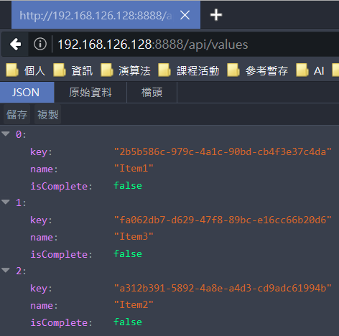
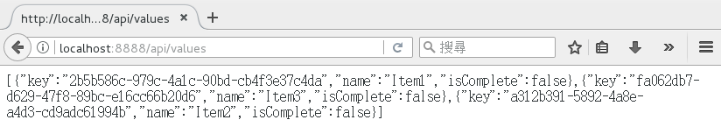
Deploy ASP.Net Core Web API on Docker
使用 Image 建立 Container
*docker run -d -p 8888:5555 mywebapi
-d flag tells Docker to run the container in detached mode (in the background)
-p flag will map port 8888 on the host machine to port 5555 inside the container
docker ps

Slide 25
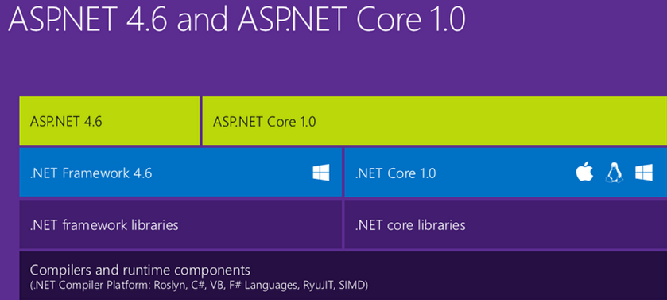
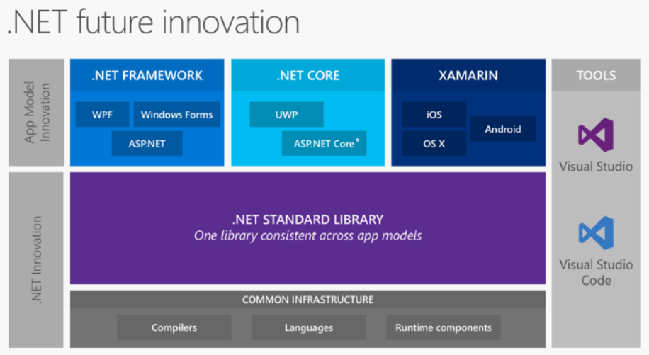
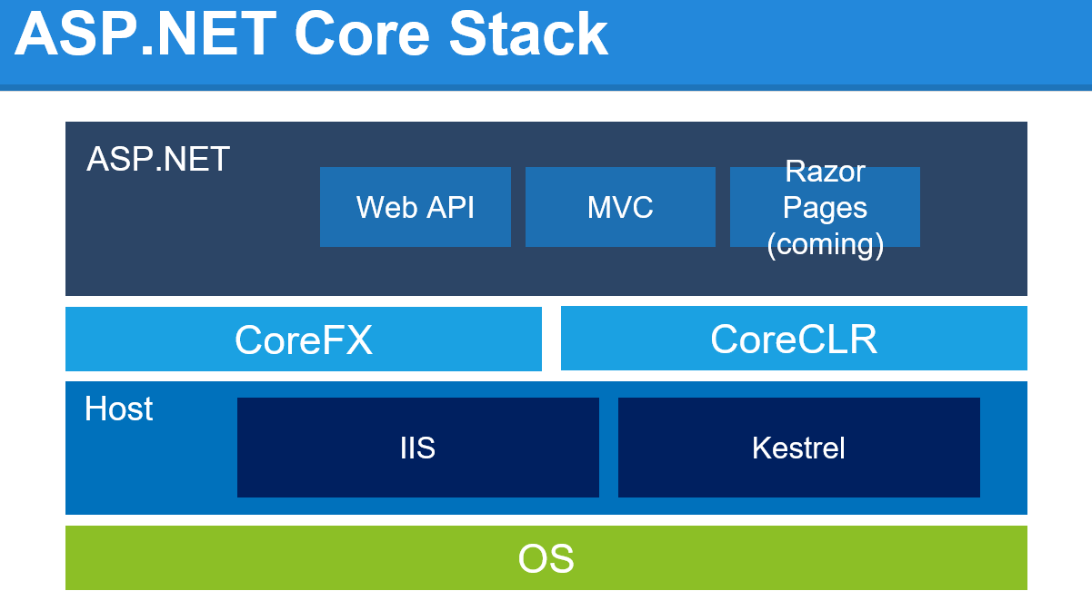

Slide 26
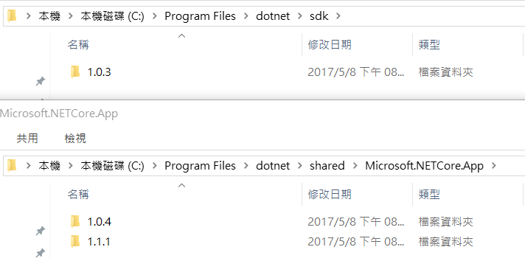
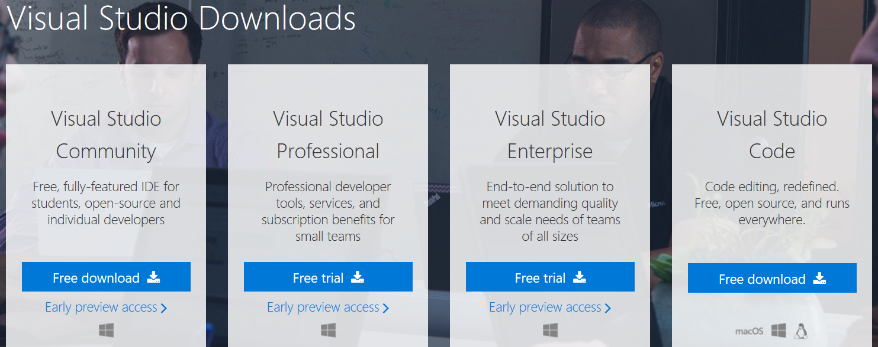

Slide 27
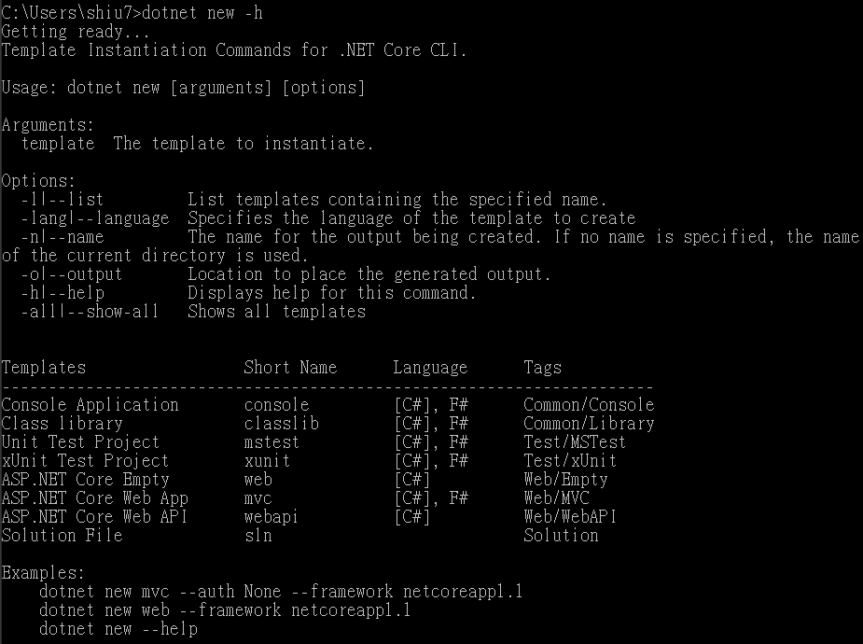


Slide 28



Slide 29


